Slide 1
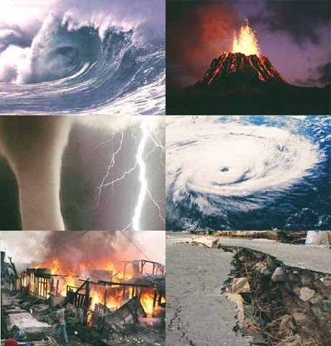
الحد من مخاطر الكوارث لتحقيق السلامة والأمن المجتمعي
م.د. الأء سعدي عبود م.م أثير عبد القادر

Slide 2
تعريف الحد من مخاطر الكوارث
هو عملية منهجية تهدف إلى تقليل التعرض للمخاطر وتعزيز القدرة على الاستجابة والتعافي من الكوارث. يشمل ذلك
تحسين البنية التحتية.
رفع الوعي المجتمعي.
تعزيز استدامة الموارد الطبيعية.

Slide 3
العناصر الرئيسية في الحد من مخاطر الكوارث
التقييم المسبق للمخاطر: دراسة وتحليل المناطق المعرّضة للكوارث المحتملة (مثل الزلازل، الفيضانات، أو الحرائق).
التخطيط الوقائي: إنشاء خطط طوارئ تشمل سيناريوهات استجابة سريعة وخطط إخلاء للسكان.
التوعية والتثقيف
تدريب المجتمعات على كيفية التصرف أثناء الكوارث وبعدها.
تعزيز البنية التحتية: بناء مرافق مقاومة للكوارث، مثل السدود ضد الفيضانات والمباني المضادة للزلازل. التعاون بين المؤسسات: تعزيز الشراكات بين الجهات الحكومية، المنظمات غير الحكومية، والقطاع الخاص.

Slide 4
أهمية الحد من مخاطر الكوارث
لتحقيق السلامة والأمن المجتمعي
حماية الأرواح والممتلكات: يقلل من خسائر الأرواح والأضرار المادية.
تعزيز الاستقرار الاجتماعي: يساهم في بناء الثقة بين السكان والحكومات.
دعم التنمية المستدامة: يقلل من الأثر الاقتصادي والاجتماعي للكوارث على المجتمعات.
تحقيق الاستجابة السريعة: يساعد على تحسين سرعة وفعالية التدخل في أوقات الأزمات.

Slide 5
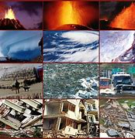
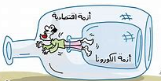
الكارثة
حدث يهدد الموارد المادية والبشرية والمجتمع والذي تخرج امكانية السيطرة علية ومعالجة اثاره عن الموارد المتاحة في المحافظة او البلد. ( تعريف منظمة الصحة العالمية WHo)
الأزمة
فترة او حالة غير مستقرة او حرجة توشك ان تشهد تغيرا حاسما وسيؤدي هذا التغيير على الارجح الى نتائج غير مرغوب فيها.
الأزمة هي تحدٍّ يمكن السيطرة عليه نسبيًا.
الكارثة تتطلب تدخلًا أوسع وحلولًا استراتيجية طويلة الأمد بسبب حجم تأثيرها.

Slide 6
الكارثة Disaster
هي حدث كبير يؤدي إلى دمار واسع النطاق وتأثير شديد على الأرواح، الممتلكات، والبيئة، بحيث يفوق قدرة المجتمع أو المؤسسة على التعامل باستخدام مواردها المتاحة.
طويلة الأمد مقارنة بالأزمة.
تسبب أضرارًا جسيمة على المستويات الإنسانية، الاقتصادية، والبيئية.
تتطلب تدخلًا واسع النطاق من الجهات المحلية والدولية.
غالبًا ما تحتاج إلى إعادة تأهيل وإعادة بناء طويلة المدى.
أمثلة: الزلازل، الأعاصير، الفيضانات، الانفجارات النووية.
إدارة الكارثة: تشمل مراحل متعددة مثل: التخطيط المسبق، الاستجابة الطارئة، التعافي وإعادة البناء. تتطلب التعاون بين مختلف الجهات الحكومية والدولية.

Slide 7
الأزمةCrisis
هي موقف مفاجئ أو غير متوقع يُحدث اضطرابًا كبيرًا، لكنه يظل محدودًا من حيث التأثير والنطاق، وغالبًا ما يكون قابلًا للإدارة إذا تم التعامل معه بسرعة وفعالية.
غالبًا ما تكون قصيرة الأمد.
قد تؤثر على أفراد أو مؤسسات أو مجتمعات محدودة.
تتطلب استجابة سريعة لحل المشكلة ومنع تفاقمها.
يمكن احتواؤها باستخدام الموارد المتاحة دون تأثير واسع النطاق.
أمثلة: تسريب كيميائي بسيط، نزاع إداري داخل منظمة، خلل في نظام تكنولوجيا المعلومات.
إدارة الأزمة: تركز على اتخاذ قرارات سريعة واستراتيجيات للتقليل من الأثر ومنع التصعيد.

Slide 8
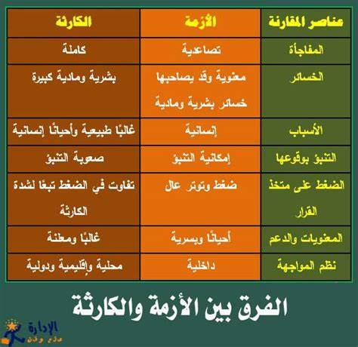
الفرق بين الأزمة والكارثة

Slide 9
تقسم الكوارث الى قسمين :-
1- كوارث طبيعية .
هي أحداث مدمرة تحدث بسبب ظواهر طبيعية، مثل الزلازل والبراكين والفيضانات والأعاصير، وتتميز هذه الأحداث بقدرتها على إلحاق أضرار جسيمة بالبشر والممتلكات والبيئة. يمكن تعريف الكوارث الطبيعية على أنَّها "أحداث غير متوقعة وغير اعتيادية تتسبب في فقدان الأرواح والممتلكات والأضرار البيئية
2- كوارث مصطنعة .
الكوارث التي يدخل فيها الدكاء الأصطناعي مثل الزلازل الأصطناعية

Slide 10
تقدير الأزمة أوالكارثة حسب أحتمالية وشدة الحدوث

Slide 11


المخاطر الرئيسية في العراق
استنادا لتقيم المخاطر التي اجرته منظمة الصحة العالمية لدول اقليم الشرق المتوسط وبضمنها العراق عام 2018 ( تحديد المخاطر )
1- خطير شديد جدا ( نزاعات مسلحة ، النزوح ، احداث كيمياوية وبايلوجية واشعاعية )
2- خطر شديد ( كوليرا ، كزاز ، زلزال )
3- خطر متوسط ( حمى الضنك ، شلل الاطفال ، الفيضانات ، حوادث صناعية )
4- خطر منخفض ( فايروس الفلاونزة الجديدة ، موجات الحرارة )

Slide 12
مراحل إدارة الأزمات والكوارث
المرحلة الأولى: ما قبل الأزمة
1. التخطيط (التنبؤ / التوقع) للأزمات والكوارث المحتمل حدوثها فى المدى القريب/ المتوسط/ البعيد
2. إعداد الخطط ورسم السيناريوهات لدرء الأزمات ومواجهة الكوارث.
3. إتخاذ الإجراءات الوقائية لمنع/ تسكين الأزمة أو الكارثة.
4. الاستعداد للتعامل مع الأحداث مثل تدريب الأفراد وصيانة المعدات.
5. نشر الوعي الثقافي بإدارة الكوارث والأزمات، وعقد ورش عمل تدريبية للارتقاء بمستوى كفاءة العاملين بالكلية
في هذا المجال.
6. تطوير آليات الرصد والإنذار المبكر في مجال إدارة الأزمات والكوارث كَلما كان ذلك ممكناً.
7. تجهيز غرفة عمليات لإدارة الأزمات والكوارث مزودة بأجهزة الإتصال المناسبة.

Slide 13

مراحل إدارة الأزمات والكوارث
المرحلة الثانية: أثناء الأزمة (مرحلة المواجهة والاحتواء)
1. تنفيذ الخطط والسيناريوهات التى سبق إعدادها والتدريب عليها.
2. تنفيذ أعمال المواجهة والإغاثة بأنواعها وفقا لنوعية الأزمة أو الكارثة.
3. القيام بأعمال خدمات الطوارئ العاجلة.
4. تنفيذ عمليات الإخلاء عند الضرورة.
5. متابعة الحدث والوقوف على تطورات الموقف بشكل مستمر، وتقييمه، وتحديد الإجراءات المطلوبة للتعامل معه من خلال غرفة العمليات.

Slide 14
مراحل إدارة الأزمات والكوارث
المرحلة الثالثة: ما بعد الأزمة (مرحلة التوازن)
حصر الخسائر فى الأفراد والمنشآت.
2. التأهيل وإعادة البناء (مرحلة إستئناف النشاط) والحماية من أخطار المستقبل المحتملة.
3. تقييم الإجراءات التي تم اتخاذها للتعامل مع الكارثة خلال مرحلة المواجهة والاستجابة والاحتواء والخروج
بالدروس المستفادة.
4. توثيق الحدث وتقديم التوصيات والمقترحات اللازمة، وتوجيهها إلى الجهات المعنية للاستفادة منها من أجل تلافي
السلبيات مستقبلا (إن وجدت)، وتطوير وتحديث الخطط وفقاً للمستجدات من أجل إدارة أفضل.

Slide 15
كيفية التصرف في بعض أنواع الأزمات
في حالة تسرب أسئلة الامتحانات واقتحام الكنترولات:
1. عدم السماح لأي عضو هيئة تدريس أو موظف أو عامل بالدخول لغرفة الطباعة.
2. وجود مفتاح الغرفة (غرفة الطباعة) مع رئيس لجنة الطباعة والنائب عنه.
3. عدم طباعة الامتحان إلا قبل ميعاد الامتحان بوقت كافي.
4. وضع امتحانات بديلة لاستعمالها أذا حدث تسريب للامتحانات.
5. إبلاغ وكيل وعميد الكلية لاتخاذ الإجراءات اللازمة.
6. البحث عن سبب التسريب ومعاقبة المتسبب (تحقيق).
7. وضع الاحتياطات اللازمة مثل:
وضع أرم حديدية على الكنترولات ·
إحكام غلق الكنترولات والدواليب الخاصة بحفظ أوراق الإجابات.

Slide 16
كيفية التصرف في بعض أنواع الأزمات
في حالة تسريب الغاز في المختبرات:
1. فصل الغاز من المفتاح الرئيسي لحين إغلاق جميع المحابس الفرعية.
2. تشغيل الشفاطات في أماكن وضع الغاز.
3. خروج الأفراد من المبني وإخلاؤه.
4. تحضير طفايات الحريق.
5. عدم التدخين ( الممنوع أصلا) أو إشعال أى مصدر للشرار مع وضع استيكرات ممنوع التدخين.
6. إصلاح العطب من قبل مختص قبل استخدامه مرة أخرى.
7. نوصى بتركيب أجهزة كاشف وإنذار للغاز.

Slide 17
كيفية التصرف في بعض أنواع الأزمات
في حالة الجائحات والأوبئة:
أولا: تنفيذ خطة الطوارئ وعمل التقارير اللازمة: تتم بمعرفة فريق السلامة والصحة المهنية وتأمين بيئة العمل.
ثانيا: التدريب على الخطة.وتحديد مسئولي التنفيذ بالتنسيق مع الجهات المعنية (من داخل الكلية وخارجها).
أ. من داخل الكلية:
عميد الكلية /وكيل الكلية لشئون خدمة المجتمع والبيئة رئيساً للفريق ·
فريق وحدة السلامة والصحة المهنية وتأمين بيئة العمل بالكلية ·
منسق الاتصال (عضو هيئة التدريس/ موظف/رعاية الشباب) ·
ممرضة العيادة بالكلية. ·
طبيب/طبيبة الكلية. ·
ب. من خارج الكلية (الفريق الصحي بالمنشأة الصحية التابعة لها الكلية.
طبيب من المستشفي الجامعي أو المستشفى التخصصى بالأعصر. ·
ممرضة. ·
مراقب صحي.

Slide 18


